Slide 1
J-PARC K1.8BRビームラインにおける d(K-,n)反応によるΛ(1405)粒子の
精密分光実験
大阪大学核物理研究センター野海研究室
川﨑 新吾

Slide 2
The J-PARC E31 Collaboration
阪大RCNP^{A}, 阪大理^{B}, 理研^{C}, KEK^{D}, 東大理^{E}, 東大教養^{F}, 東工大理^{G}, 京大理^{H}, 大阪電通大^{I}, INFN-Torino^{J}, INFN-LNF^{K}, SMI^{L}, ソウル国立大^{M}, ミュンヘン工大^{N}, Torino大^{O}, Victoria大^{P}, 東北大ELPH^{Q}
川﨑新吾^{A}, 味村周平^{A}, 井上謙太郎^{A}, 大西宏明^{A、C}, 佐田優太^{A}, 白鳥昂太郎^{A}, 野海博之^{A}, 平岩聡彦^{A}, 山我拓巳^{A}, 阪口篤志^{B}, 吉田幸太郎^{B}, 板橋健太^{C}, 岩崎雅彦^{C、G}, 應田治彦^{C}, 岡田信二^{C}, 佐久間史典^{C}, 佐藤将春^{C}, Q.Zhang^{C}, 橋本直^{C}, 馬越^{C}, 山崎敏光^{C、E}, 飯尾雅実^{D}, 石元茂^{D}, 岩井正明^{D}, 榎本瞬^{D}, 鈴木祥仁^{D}, 関本美知子^{D}, 豊田晃久^{D}, 石川隆^{E}, 鈴木隆敏^{E}, 早野龍五^{E}, 藤原裕也^{E}, 松田恭幸^{F}, 康寛史^{G}, 徳田真^{G}, 友野大^{H}, 永江知文^{H}, 藤岡宏之^{H}, 福田共和^{I}, 溝井浩^{I}, L.Busso^{J、O}, D.Faso^{J、O}, O.Morra^{J}, 竜野秀行^{K}, M.Bragadireanu^{K}, C.Curceanu^{K}, C.Guaraldo^{K}, M.Iliescu^{K}, D.Pietreanu^{K}, D.Sirghi^{K、L}, F.Sirghi^{K、L}, P.B¨ehler^{L}, M.Cargnelli^{L}, 石渡智一^{L}, 施赫將^{L}, J.Marton^{L}, 鈴木謙^{L}, E.Widmann^{L}, J.Zmeskal^{L}, H.Bhang^{M}, S.Choi^{M}, H.Yim^{M}, P.Kienle^{N}, G.Beer^{P}, 塚田暁^{Q}

Slide 3
目次
Λ(1405)研究背景
J-PARC E31 実験
Yield estimation
まとめ

Slide 4
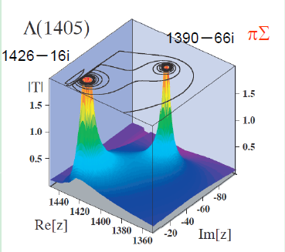
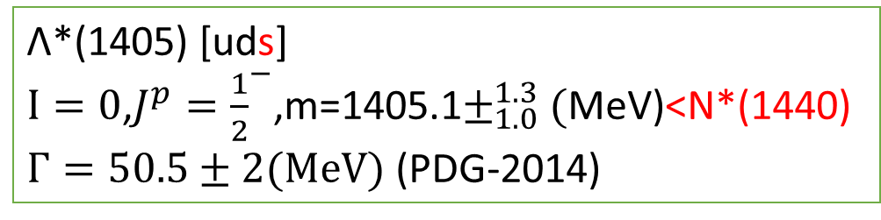
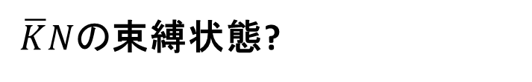


Λ(1405)研究背景
Λ*(1405) [uds]
$I=0$,$J^{p}={\frac{1}{2}}^{−}$,m=1405.1$±_{1.0}^{1.3} ($MeV)<N*(1440)
$Γ=50.5±2(MeV)$ (PDG-2014)
3 クォーク ?
$\overline{K}Nの$束縛状態?
Λ(1405)はKbarN状態とπΣ状態、
2つの共鳴状態近傍の振る舞いで描写できる。
$$\overline{K}N$$
$$πΣ$$
励起状態ハドロンの内部構造の理解
T.Hyodo and W.Weise,
Phys.RevC77,035204(2008)
クォーク-ハドロン形成の理解

Slide 5
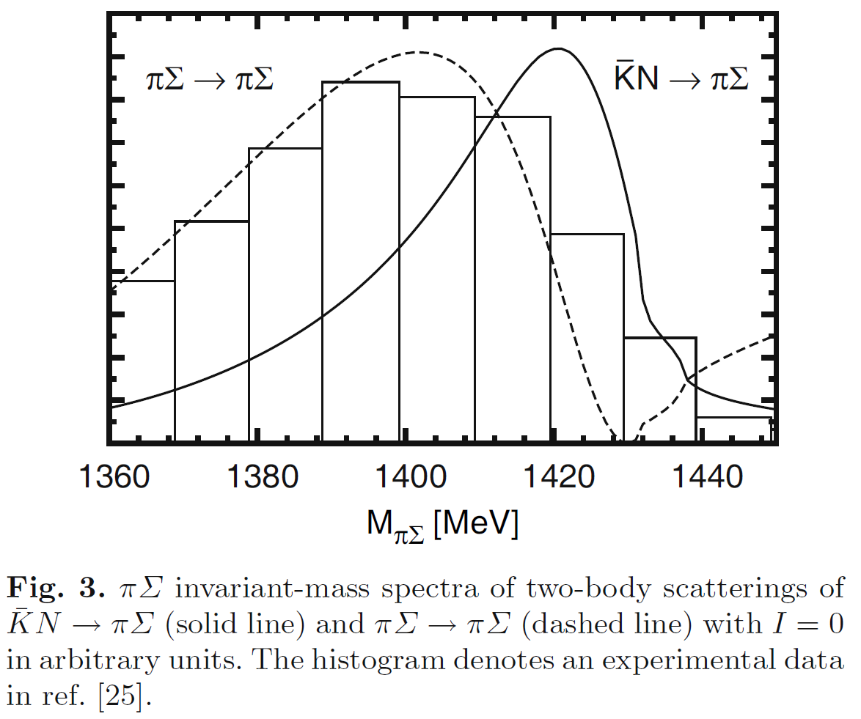


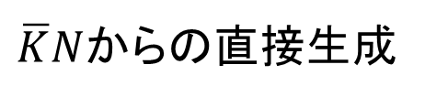
d(K-,n) 反応
$\overline{K}N→πΣ$ での共鳴状態を探る。
自由空間では反応できない
$\overline{K}N$閾値 1432 MeV
27 MeV
Λ(1405)
d(K-,n) 反応
$\overline{K}N$極を強く反映した反応
$\overline{K}N$からの直接生成
p
K-
n
Λ(1405)
n
d
detect
Eur. Phys. J. A42(’09)257

Slide 6
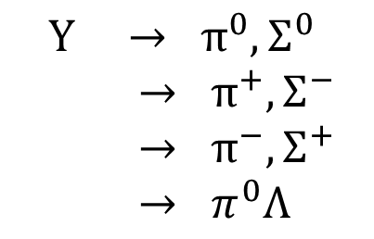

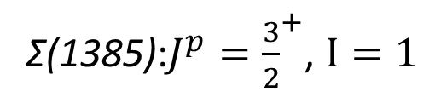
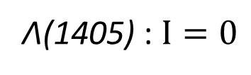
J-PARC E31実験
d(K-,n) 反応
欠損質量法によるΛ(1405)の質量測定
生成するハイペロン(Y)の全崩壊モードの同定
$$MM(n)=√{(P_{d}+P_{k−}−P_{n})}^{2}$$
K中間子ビーム
前方放出した中性子
$$Y → π^{0},Σ^{0}$$
$→ π^{+},Σ^{−}$
$→ π^{−},Σ^{+}$
$→ π^{0}Λ$
Λ(1405) : $I=0$
Σ(1385):$J^{p}={\frac{3}{2}}^{+}$, $I=1$

Slide 7
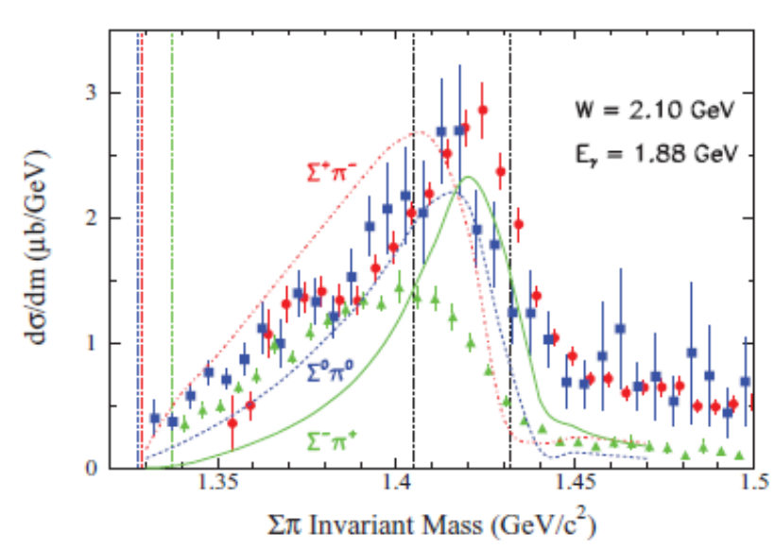
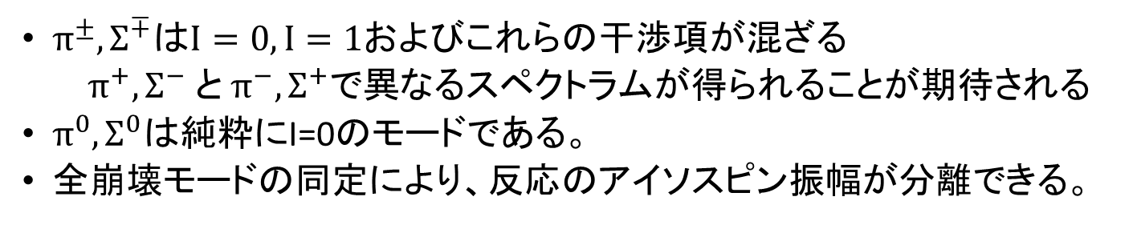
崩壊モードの分離
$π^{±},Σ^{∓}$は$I=0, I=1および$これらの干渉項が混ざる
$π^{+},Σ^{−}$と $π^{−},Σ^{+}$で異なるスペクトラムが得られることが期待される
$π^{0},Σ^{0}は$純粋にI=0のモードである。
全崩壊モードの同定により、反応のアイソスピン振幅が分離できる。
γp→K⁺Λ(1405) 反応で測定
された Λ(1405)からの崩壊
荷電モードによって異なる
スペクトラム
K. Moriya et al.,
Phys. Rev. C87, 035206(2013).
崩壊荷電粒子を測定し全崩壊モードの同定を行う

Slide 8
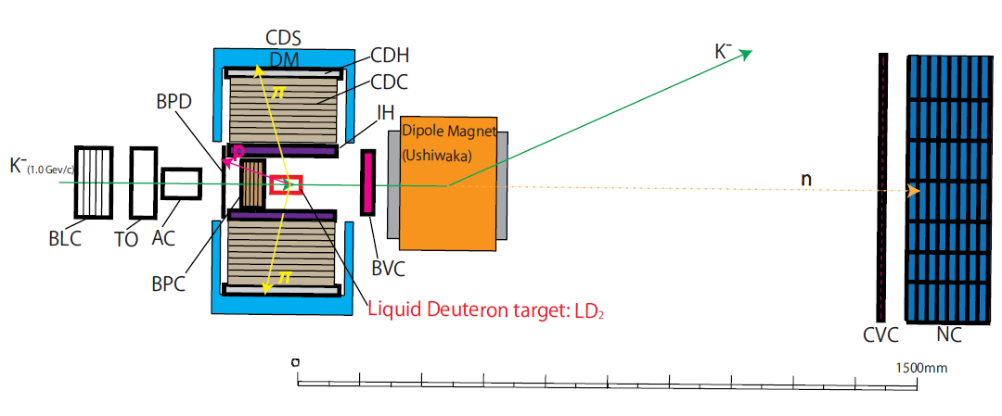
実験施設と検出器
π
検出器
システム
Beam sweep
K-
p
n
1 Gev/c
π
15000 mm
J-PARCハドロンホール、K1.8BR

Slide 9
Yield estimation
測定性能を反映したMCシミュレーションによる検出効率の評価
実際のデータ解析コードを用いた評価
バックグラウンドの評価
  L(1405) -> π+Σ- または π-Σ＋ のBGになりうる過程
  （１）シグナル自身によるBG： チャージドモードは終状態が同じなのでお互いの混入(self-BG)
    Λ(1405)→Σ-π+ ↔ Λ(1405)→Σ+π-
  （２）K-”N”反応において終状態にK0,n,および複数πを含む過程(K⁰-BG)
  K-p → K⁰n、 K0π０n、K0nπ+π-, K-n → K0π-n
  (３)K-“N”反応において終状態にS+-と複数πを含む過程(1NA_Σ-BG)
  (４)K-”NN”反応において終状態にS+-,0または,n,および複数πを含む過程(2NA_Σ-BG)
  L(1405) -> π0Σ0のBGになりうる過程
  （５）Σ(1385) -> π⁰Λ → π⁰π-p (Σ(1385)-BG)
  （６）その他の過程(今回の評価には含まない→課題）
Yield estimation

Slide 10
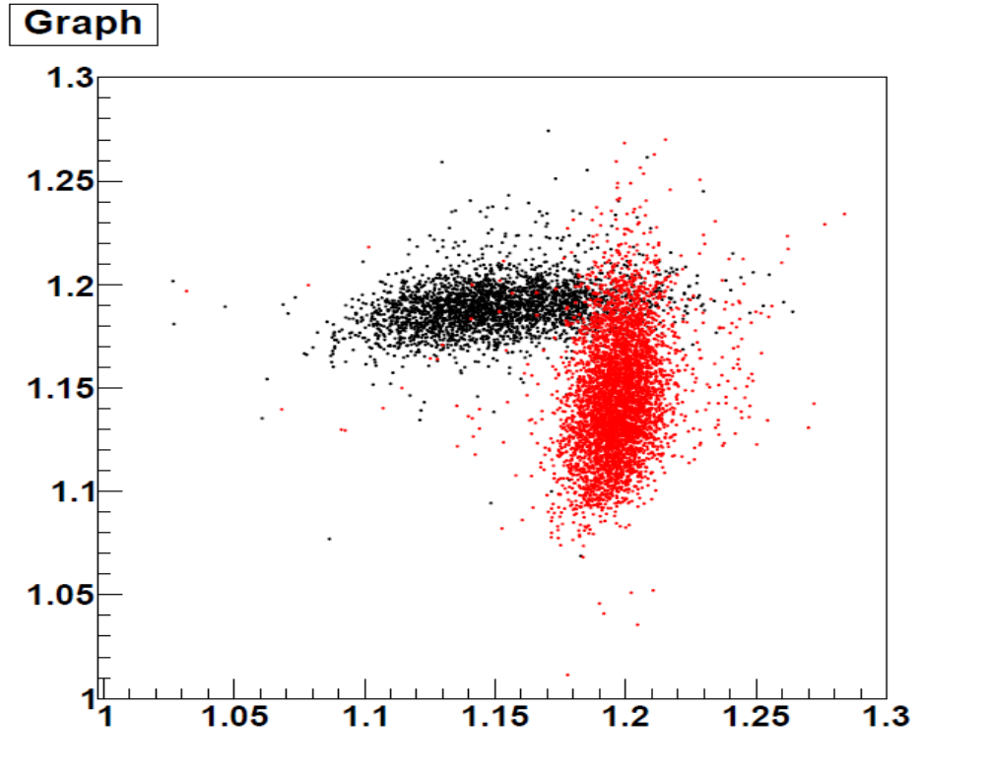

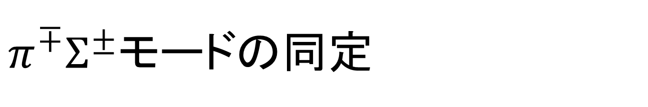

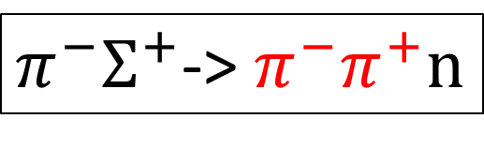

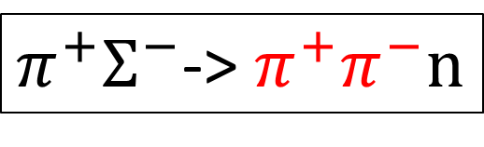

$π^{∓}Σ^{±}モード$の同定
$π^{−}Σ^{+}$-> $π^{−}π^{+}n$
$π^{+}Σ^{−}$-> $π^{+}π^{−}n$
MM d(K-,n$π^{+}$)
MM d(K-,n$π^{−}$)
π
SIM
Σ+π-
Σ
MM d(K-,n$π^{−}$)
CDS
n
π
Σ-π+
MM d(K-,n$π^{+}$)
チャージドモードを区別することができる

Slide 11
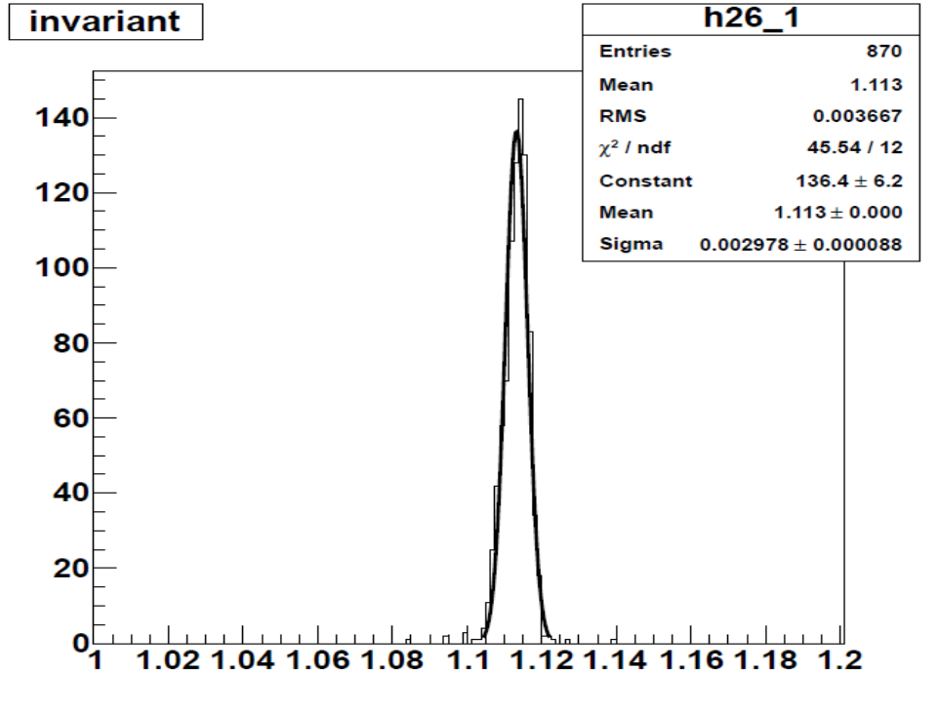
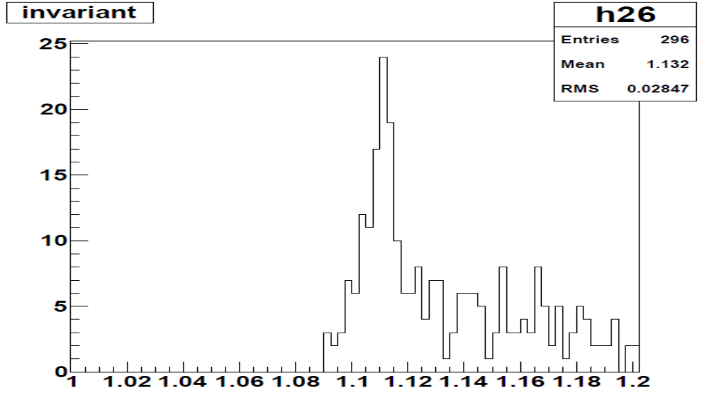

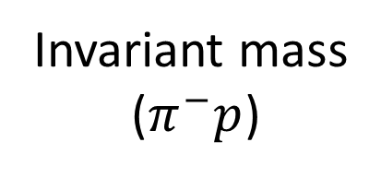
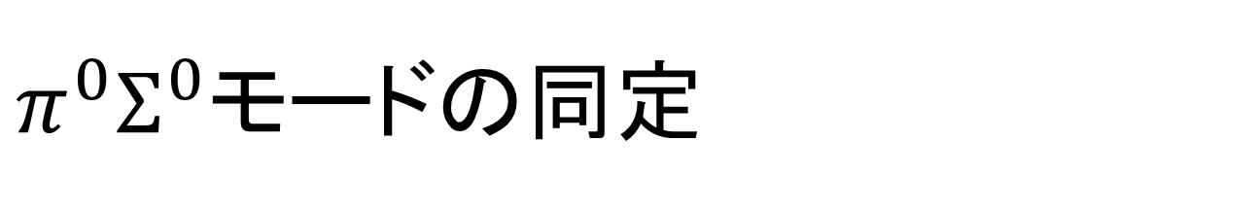
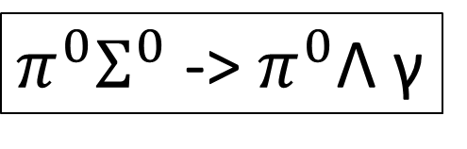


$π^{0}Σ^{0}モード$の同定
$π^{0}Σ^{0}$ -> $π^{0}$Λ γ
後方散乱Λの同定
$$π^{−}$$
$$π^{−}p$$
BPD
Λ(1405)は後方散乱生成の傾向にある
$$p$$
BPC
Λ
Invariant mass
($π^{−}p$)
CDS
SIM
³He(K-,n) データを使った
後方散乱Λの同定
Data
GeV/c²
GeV/c²
標的後方の検出器群により、π0Σ0モードの同定は可能

Slide 12
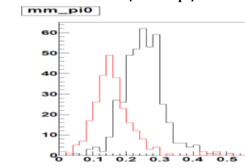
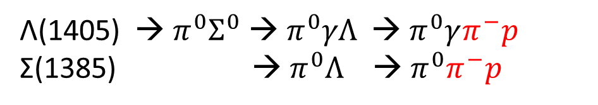
Σ(1385)の分離
Λ(1405) → $π^{0}Σ^{0}$ → $π^{0}γΛ$ → $π^{0}γπ^{−}p$
Σ(1385) → $π^{0}Λ$ → $π^{0}π^{−}p$
MM d(K-,nπ-p)
SIM
π⁰Σ⁰
Σ(1385)
π⁰Σ⁰ : Σ(1385) = 1 : 1
Efficiency : 0.88
Contamination : 0.18

Slide 13
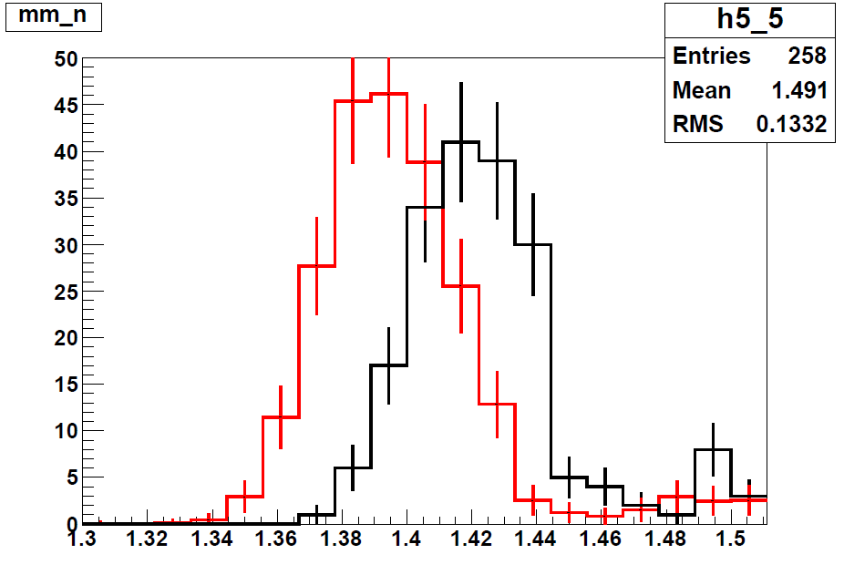
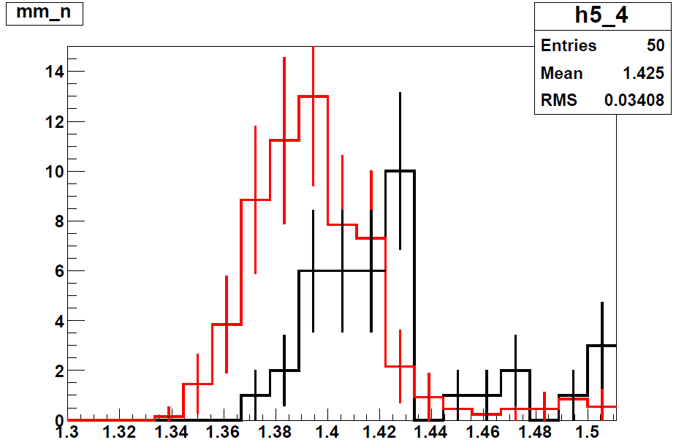
Yield estimation
Proposal 120 shifts
Σ-π+ : 16.8/shift
Σ+π- : 7.4 /shift
Σ0π0 : 2.2 / shift
2016
888
264
Σ-π+
Σ+π-
5日分
SIM
5日分
SIM
Breit-Wigner
Breit-Wigner
chiral
chiral
GeV/c²
GeV/c²
＞カイラル計算のスペクトラムとの区別が見れる

Slide 14
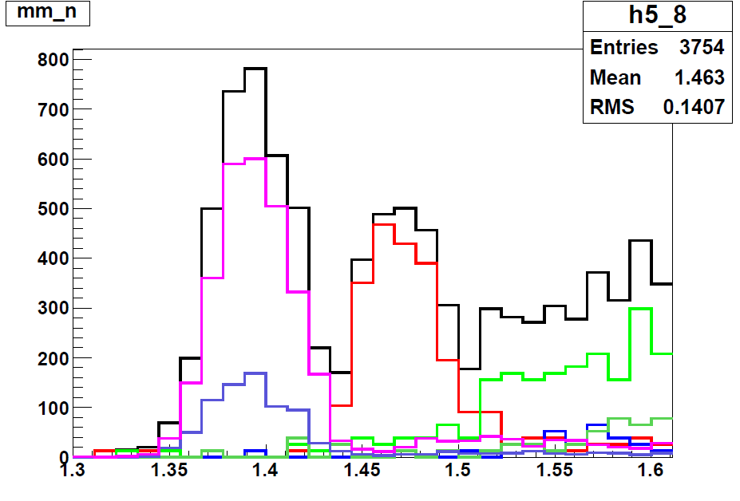

MM(n)スペクトラム($π^{∓}Σ^{±}$)
SIM
All
K⁰-BG
1NA_Σ-BG
2NA_Σ-BG
Λ(1405)→Σ-π+
Λ(1405)→Σ+π-
M(K+p)
GeV/c²
Λ(1405)のMMスペクトラムはKbarN閾値以下において他の反応と区別できる

Slide 15
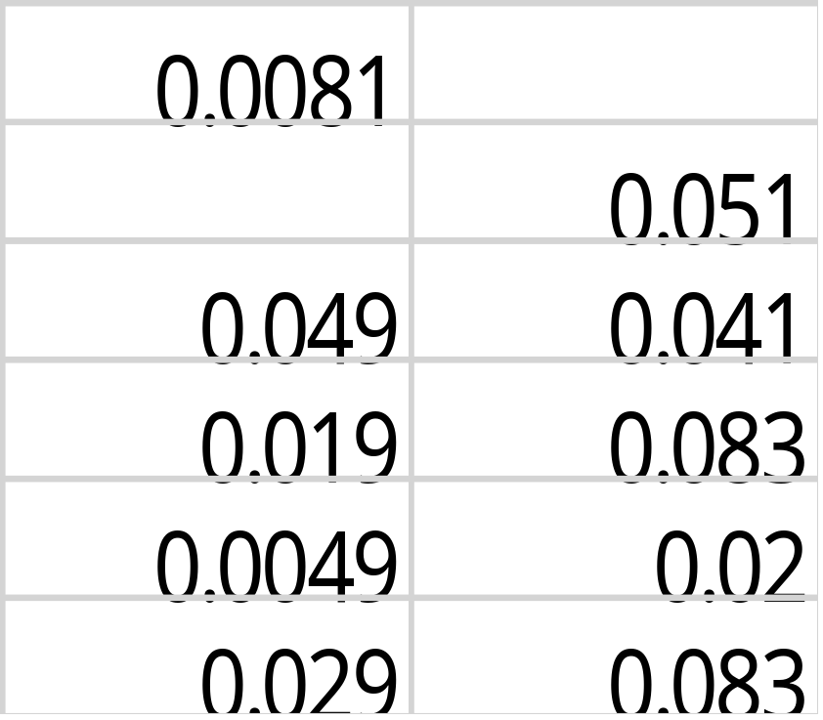
Background
チャージドモードに対する各反応のcontamination
Σ-π+ Σ+π-
(１)self-BG
(１)self-BG
(２)K⁰-BG
(３)1NA_Σ-BG
(４)K”NN” →ΣNX
(5)KN→(π)Σ(1385)
＞各反応の Contamination 数 %

Slide 16
まとめ
K-d→Λ(1405)n反応（E31実験)について、測定性能を加味したモンテカルロシミュレーションとE15実験で使われているデータ解析プログラムを用いて、実際の実験条件の下で評価した。
  Λ(1405)の全崩壊モードの同定ができる
  MMスペクトラムでK^{bar}N閾値以下のシグナル領域へのBG混入は少ない。
    バックグラウンドレベルはΛ(１４０５)の各崩壊モードについて高々数％
  スペクトルの形の違いが分かる
    PDGの値（1406 MeV)とカイラルユニタリー模型による予想(～1420MeV)の違いが識別可能
今後の課題
  MC計算の統計精度を高める
  Σ0π0モードへのBG混入率を評価する
  解析効率を高める
    ビームトラッキングの改善など

Slide 17
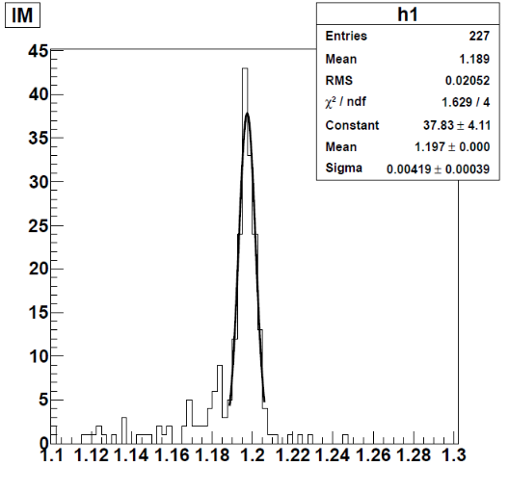
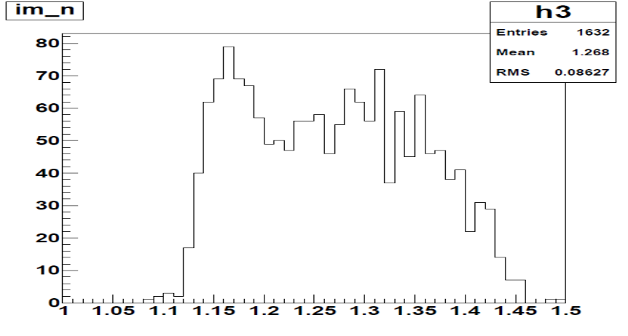
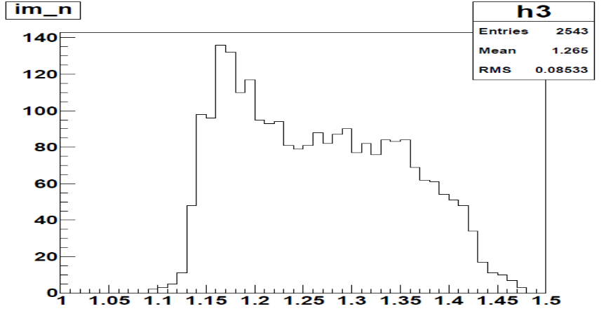

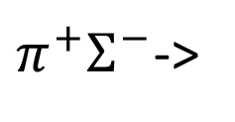
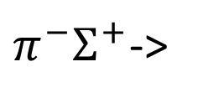
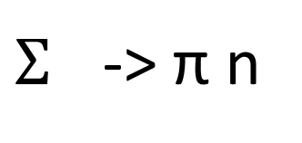



  Σ崩壊からくる中性子
CDS
NC
$Σ^{}$-> π n
仮
$π^{−}Σ^{+}$->
$$π^{−}π^{+}n$$
$π^{+}Σ^{−}$->
$$π^{+}π^{−}n$$
IM($π^{+}$n)
IM($π^{−}$n)
仮
仮

Slide 18
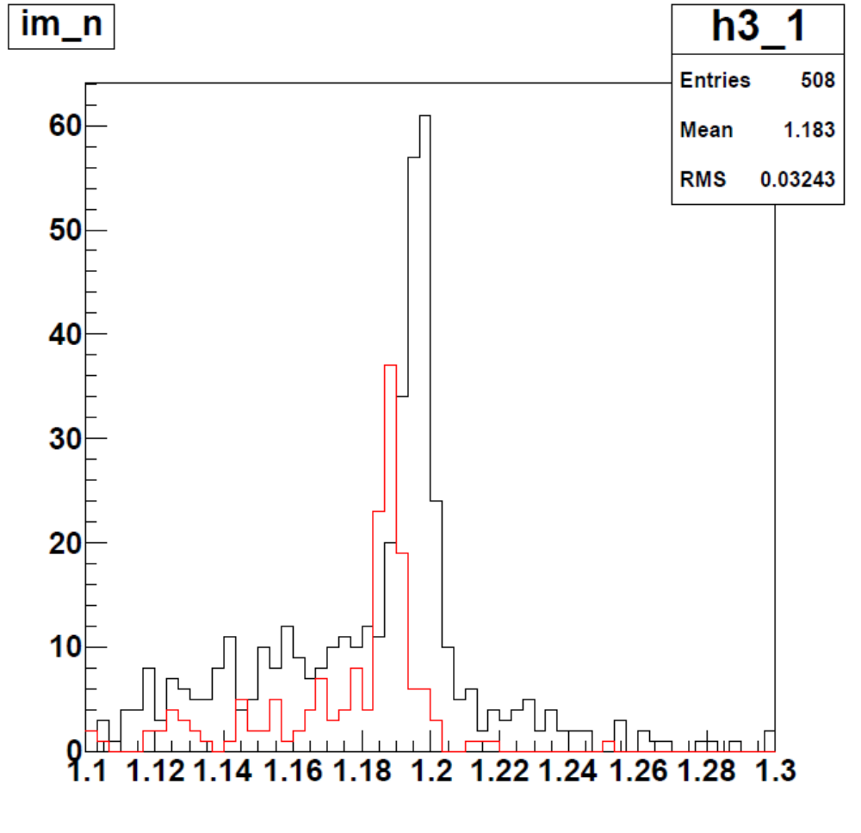
1NA_Σ IM(nπ)
Σ-
Σ+

Slide 19
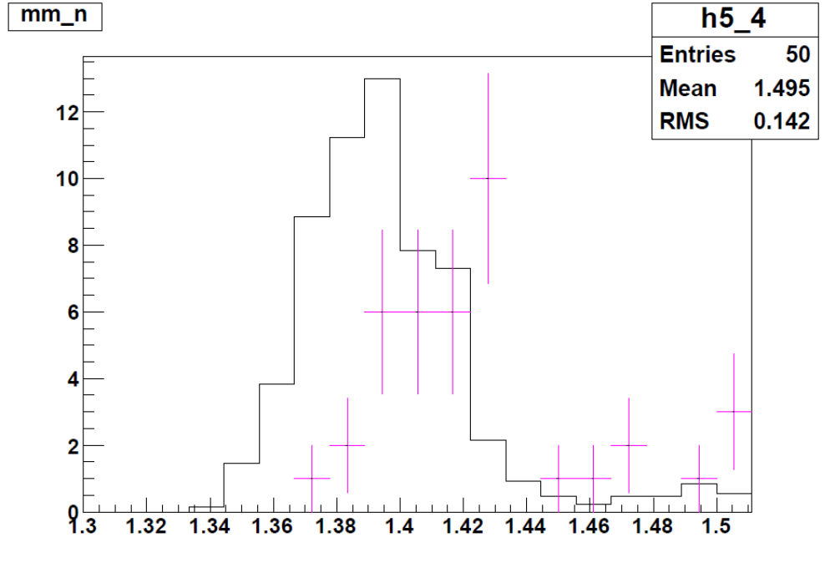
測定性能
Forward neutron
Decay charged pion proton
Backward proton
Σ- : 0.214 Σ+ : 0.13 Σ0 : 0.056

Slide 20
